Slide 1
Analyser l’engagement des actrices et acteurs d’un système d’EEE
Le cas de la HEP Vaud en Suisse
Amaury Daele, Mathilde Ferro & Frédéric Thurre
Haute École Pédagogique Vaud, Lausanne, Suisse
Colloque G3 - Genève, janvier 2024

Slide 2
EEE dans l’enseignement supérieur
Enjeux actuels :
  Analyse des commentaires
  Poursuite de différents objectifs (développement, pilotage et contrôle)
  Taux de réponse (participation des étudiantes et étudiants)
  Adhésion/participation des enseignantes et enseignants à la démarche
4 principes de l’EEE pour soutenir le développement professionnel : confidentialité, responsabilité, adaptabilité, réflexivité (Berthiaume et al., 2011)

Slide 3
Dispositif actuel à la HEP Vaud (formations initiales)
4 objectifs : développement, pilotage, communication, dialogue
Volet obligatoire | Volet volontaire
Évaluation systématique (2 fois tous les 7 ans) | Évaluation sur mesure à la demande
Résultats envoyés à l’équipe enseignante | Résultats envoyés aux demandeuses ou demandeurs
Résultats envoyés aux responsables d’unité et de programme | /
Rapport d’auto-évaluation envoyé à la direction | /
Encouragement à communiquer des résultats aux étudiantes et étudiants | Encouragement à communiquer des résultats aux étudiantes et étudiants

Slide 4
Principes de l’EEE (Berthiaume et al., 2011)
Confidentialité (µ = 3,1/5 ; σ = 1.1)
Min.
Max.
Responsabilité (µ = 3,4/5 ; σ = 0.8)
Adaptabilité (µ = 3,2/5 ; σ = 1)
Réflexivité (µ = 3,4/5 ; σ = 0.9)

Slide 5
Enquête précédente (Thurre & Ricciardi-Joos, 2020)
En 2019, les enseignantes et enseignants de la HEP :
  Exploitent les résultats reçus (75% trouvent utiles…)
  Jugent les commentaires dignes d’intérêt (75,8% trouvent constructifs, 80,6% trouvent non-offensants…)
  Sont émotionnellement impliqués (78,1% sont curieux…)
  Entament une démarche réflexive suite aux EEE (73,3% discutent des résultats avec leurs collègues…)
En 2023, quelle évolution dans les représentations et l’implication ?
Le dispositif d’EEE a peu changé depuis 2019… il y a eu des communications différentes et un peu plus de concertation mais pas de changement en profondeur.
Résultats 2019 et 2023 +/- comparables mais pas le même échantillon
Lenteurs institutionnelles dans les changements et leurs communications depuis 2019

Slide 6
Objectifs de l’enquête et méthodologie
Centré sur l’engagement des acteurs et leurs représentations du dispositif
Hypothèse - L’implication des parties prenantes conduit à :
  un meilleur engagement des enseignantes et enseignants
  une meilleure compréhension du processus
  à un usage au moins équivalent des résultats
Méthodologie :
  Questionnaire aux enseignants évalués en P23 : envoi de 130 questionnaires - 91 réponses dont 79 complètes (N = 327 fin 2022)
  Résultats descriptifs
  Focus group avec les responsables du pilotage des programmes
  Analyse complémentaire pour identifier des groupes de répondants

Slide 7
Résultats
Besoin d’en savoir plus sur les « favorables » et les « défavorables » suite au focus group
Analyse factorielle & cluster

Slide 8
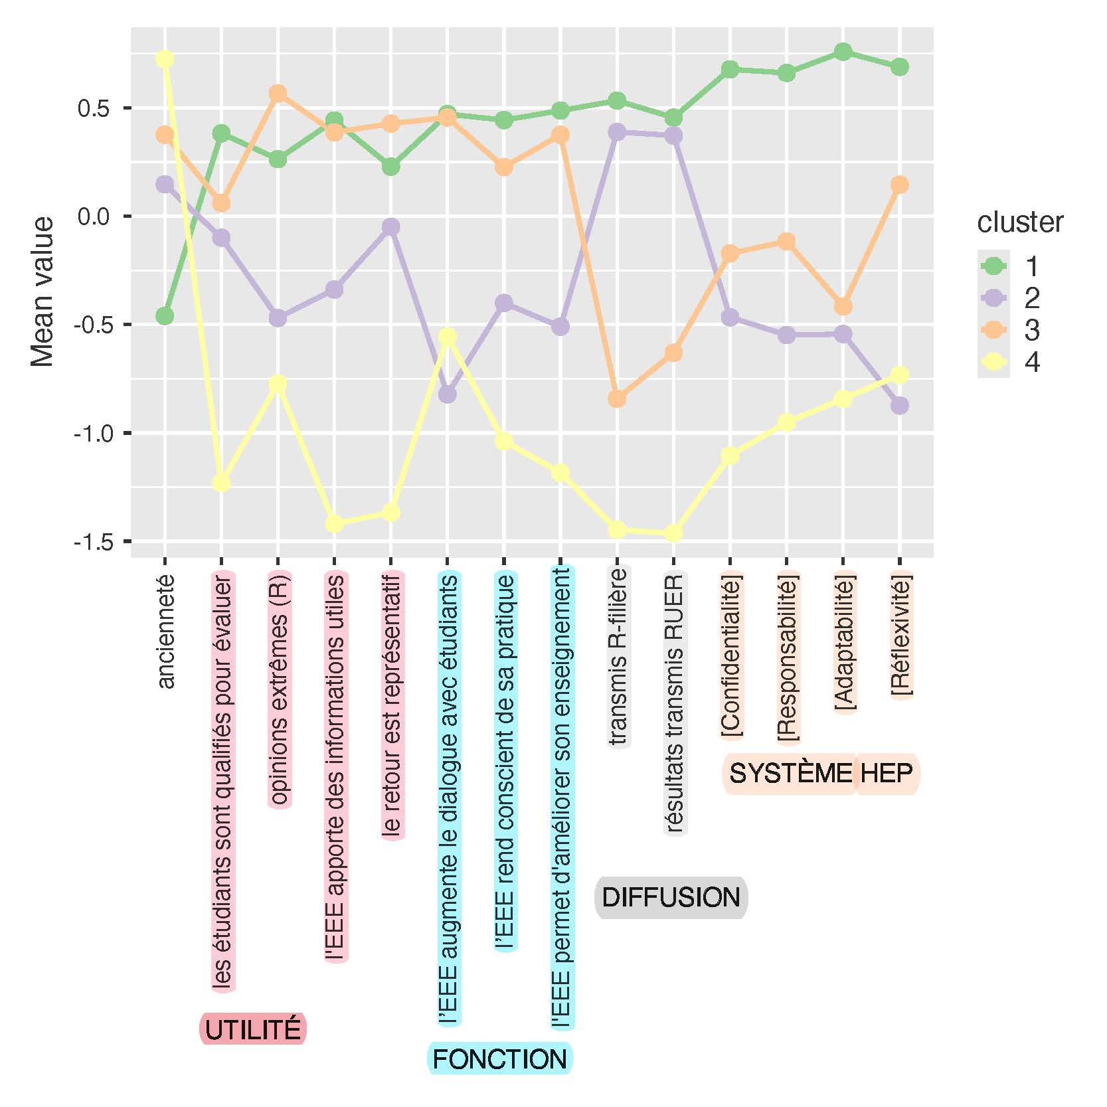

Slide 9
Groupe 1 « les favorables » (43%)
0-4 ans et 5-9 ans d’enseignement.
Les résultats EEE sont informatifs : ils apportent des informations utiles, les étudiants sont qualifiés pour évaluer, les opinions qu’ils expriment ne sont pas extrêmes et sont représentatives.
L’EEE remplit bien toutes ses fonctions : elle augmente le dialogue avec les étudiants, rend conscient de sa pratique enseignante et permet de l’améliorer.
Ces enseignants sont les plus favorables au partage des résultats avec la hiérarchie, que ce soit avec le R-Filière ou le R-UER.
C’est le groupe qui juge le plus favorablement le système EEE mis en place à la HEP : ils le jugent bien à très bien sur les 4 critères.
80% disent que les résultats EEE les ont amenés à opérer des changements dans leur enseignement.
« Les retours des étudiant·e·s corrélés aux résultats de l'examen de janvier ont servi de base à la régulation du module (contenus, dispositif d'accompagnement des étudiant·e·s).
Ces retours ont aussi été transmis de manière plus informelle à la nouvelle volée d'étudiant·e·s du module lorsque l'équipe leur a présenté les régulations apportées dans le déroulement des séminaires. »

Slide 10
Groupe 2 « les légalistes » (27%)
Prédominance des 5-9 ans d’enseignement
Les résultats EEE sont peu informatifs : ils apportent des informations peu utiles comportant surtout des opinions extrêmes ; les informations sont moyennement représentatives et les étudiants sont moyennement qualifiés pour les fournir.
L’EEE ne remplit pas ses fonctions : avant tout, elle n’augmente pas le dialogue avec les étudiants (c’est le groupe qui a l’opinion la plus défavorable à ce sujet). Elle ne permet ni de rendre conscient de sa pratique enseignante ni de l’améliorer.
Les résultats doivent être partagés avec la hiérarchie.
Le système EEE mis en place à la HEP est à l’image de leur représentation générale de l’EEE : il est avant tout insuffisamment réflexif.
60% disent que les résultats EEE les ont amenés à opérer des changements dans leur enseignement.
« je pense qu'il y a un énorme potentiel inexploité dans ces évaluations. Elles ne sont pas utilisées pour nos renouvellements de poste »

Slide 11
Groupe 3 « les modérés » (19%)
Prédominance des 5-9 ans d’enseignement
Les résultats EEE sont informatifs : les avis d’étudiants recueillis sont représentatifs et pas du tout extrêmes. Ils sont utiles. Les étudiants sont plutôt qualifiés pour les fournir.
L’EEE remplit toutes ses fonctions : ces enseignants partagent l’avis du groupe majoritaire à propos de l’EEE, quoique dans une ampleur légèrement moindre.
Ils s’opposent à la transmission des résultats à la hiérarchie, mais moins franchement que les anciens, en tolérant davantage la diffusion au R-UER qu’au R-Filière.
Le système EEE de la HEP leur paraît insuffisant en termes d’adaptabilité, tend vers le neutre en termes de confidentialité et de responsabilité ; en revanche, il apporte une certaine réflexivité.
80% disent que les résultats EEE les ont amenés à opérer des changements dans leur enseignement.
« Nous apprécions la collaboration entre le pôle et les responsables de modules. Le filtrage des remarques offensants (je parle en tant que responsable de module) est encore à améliorer. »

Slide 12
Groupe 4 « les anciens » (12%)
Prédominance des 10 ans d’enseignement et +
Les résultats EEE ne sont pas informatifs : les étudiants ne sont pas qualifiés pour évaluer, ils apportent des informations inutiles ; les résultats ne sont pas représentatifs, les avis recueillis sont extrêmes.
L’EEE ne remplit pas ses fonctions d’amélioration continue et de dialogue.
Ces enseignants sont farouchement contre la transmission des résultats à la hiérarchie
Le système en vigueur à la HEP n’est pas bon : il pêche sur les 4 critères, à commencer par la confidentialité.
25% disent que les résultats EEE les ont amenés à opérer des changements dans leur enseignement.
« Pour l'instant, malgré les changements bénéfiques apportés au questionnaire, l'utilisation qu'en ai faite n'est pas pour l'amélioration de l'enseignement, l'accompagnement du formateur ou de la formatrice, mais pour le contrôle hiérarchique et le renouvellement des fonctions. Dommage »

Slide 13
Discussion - Conclusion
Retour sur les hypothèses : ni moins bien ni meilleur qu’en 2019 mais l’analyse des 4 groupes permet de mieux caractériser les réponses
Bons résultats et bons enseignements pour le Pôle EFP pour affirmer le système en place et pour mener des actions de communication et de clarification
Que faire pour la suite :
  Appuyer la réflexivité, continuer à communiquer et se concerter avec les enseignants mais aussi les étudiants…
  Améliorer le relais institutionnel pour une « culture qualité » (relais et appui auprès des formateurs/enseignants, feedback de la hiérarchie, relais auprès des étudiants…)
  Travailler sur la question de la confidentialité
  Travailler sur le dialogue avec les étudiantes et étudiants (qualité des commentaires et retour sur les résultats)
  Valider la charte interne de l’EEE et communiquer à son sujet
Quel positionnement par rapport à une forme de « sentiment d’ingérence » de questions RH dans le dispositif d’EEE ?
Perspectives de recherche : poursuivre l’étude dans 4-5 ans

Slide 14
Références
Berthiaume, D., Jacqmot, C., Winer, L., Rochat, J.-M., & Lanarès, J. (2011). L’évaluation des enseignements par les étudiants (EEE). Recherche et formation, 67, 53‑72. https://doi.org/10.4000/rechercheformation.1387
Thurre, F. & Ricciardi-Joos, P. (2020). Un dispositif institutionnel d’évaluation des enseignements par les étudiants comme levier de soutien au développement professionnel des enseignants ? Communication au colloque de l’ADMEE, Janvier 2020, Casablanca.

